Slide 1


Méthodes AGILES de gestion de projet

Slide 2

Qu’est-ce qu’un projet ?
Un projet est un « processus unique qui consiste en un ensemble d’activités coordonnées et maîtrisées comportant des dates de début et de fin, entrepris dans le but d’atteindre un objectif conforme à des exigences spécifiques telles que les contraintes de délais, de coûts et de ressources ». (norme ISO 10006:2003)
Un projet est généralement découpé en phases, chacune d’entre elles devant aboutir à des livrables. On parle de cycle de vie pour décrire l’enchainement de ces phases.

Slide 3
Gestion de projet
La gestion de projet est la mise en œuvre de connaissances, de compétences, d’outils et de techniques appliqués au projet afin d’en respecter les exigences, vis-à-vis du client et de sa hiérarchie.
Le chef de projet doit prendre en compte les contraintes de coûts, de délais et de qualité (triangle projet).
Le succès du projet se mesure à la satisfaction du client et à la qualité du produit (conformité), livré dans le respect du délai imparti et du budget alloué.

Slide 4
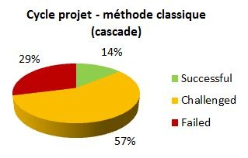
Taux de réussite des projets
Les études menées par le Standish Group démontrent que la proportion de projets qui sont considérés comme des succès reste faible.
Chiffres 2011

Slide 5
Méthodes traditionnelles
Étude de faisabilité ou d’opportunité
Validation
Définition des besoins
Cascade
Années 60
Validation
Conception générale
Vérification
Conception détaillée
Vérification
Réalisation
Intégration
Tests unitaires
Implémentation
Tests d ’intégration

Slide 6
Méthodes traditionnelles
Étude d’opportunité
Bilan du projet
Étude de faisabilité
Bilan généralisation
Définition fonctionnelle des besoins
Bilan site pilote
Étude détaillée
Recette fonctionnelle
Étude technique
Test d’intégration
Années 80 : V
Réalisation

Slide 7
Méthodes traditionnelles
U
Définition des
besoins bruts
Spécifications
Test d ’acceptation
Conception de
haut niveau
Maquettes
Test du système
Conception du
système
Vérification des
flux logiques
Test du composant
i
Conception du
composant i
Codage du com-
posant i
Une aide à la validation / décision : W

Slide 8
Méthodes traditionnelles
Spirale
1
Cycle 2
6
Cycle 1
2
1
2
5
3
4
3

Slide 9
Méthodes traditionnelles
Depuis des décennies, les projets sont gérés avec une approche classique, le plus fréquemment en cascade ou en V, basée sur des activités séquentielles :
  On recueille les besoins
  On définit le produit
  On le développe
  On le teste
  On le livre.
Ces méthodologies se caractérisent par un attachement à tout planifier, tout doit être prévisible en début de projet. Du coup, on redoute tout changement. Mais les besoins évoluent en permanence pour répondre aux changements du marché. Ces approches se sont révélées trop rigides.

Slide 10
Une alternative : les méthodes agiles
Dans les années 1990, sont apparues des méthodes moins prédictives, plus souples face aux besoins d’adaptation, facilitant ainsi l’agilité des organisations face aux contraintes du marché : ce sont les méthodes dites agiles.
Une méthode agile est une approche itérative et incrémentale, qui est menée dans un esprit collaboratif, avec juste ce qu’il faut de formalisme. Elle génère un produit de haute qualité tout en prenant en compte l’évolution des besoins des clients.

Slide 11
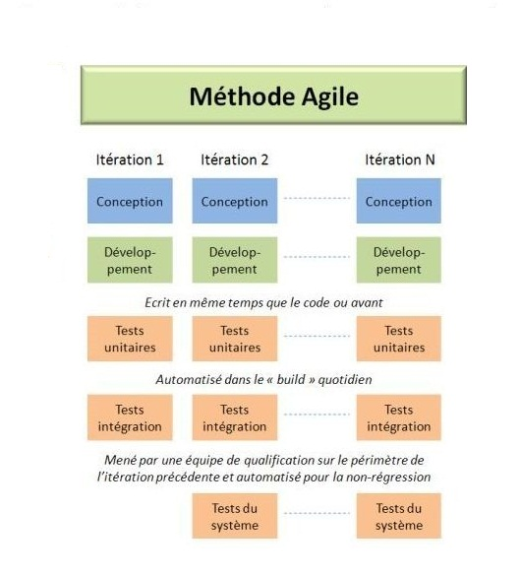

Slide 12
Qu’est-ce qu’une méthode agile ?
Une approche itérative et incrémentale
Le principe du développement itérative consiste à découper le projet en plusieurs étapes d’une durée de quelques semaines : ce sont les itérations (1 à 4 semaines).
Au cours d’une itération, une version minimale du produit attendu est développée puis soumise au client pour validation.
Les fonctionnalités sont ainsi intégrées au fur et à mesure du cycle de vie sur un mode incrémental, le système s’enrichissant progressivement pour atteindre les niveaux de satisfaction et de qualité requis.

Slide 13
Approche itérative et incrémentale
Chaque itération est un mini-projet en soi qui comporte l’analyse, la conception, le codage, les tests et les activités de gestion de projet.
L’objectif est d’obtenir au terme de chaque itération un sous-ensemble opérationnel et au terme de la dernière itération, la version finale du produit.
Les itérations se succèdent, elles ne peuvent pas être faites en parallèle. Elles correspondent à des tranches de temps dont la date de fin est fixe.

Slide 14
Un esprit collaboratif
L’une des valeurs essentielles des méthodes agiles est de placer les individus au centre du dispositif plutôt que de mettre au point des processus lourds.
Elles privilégient la communication entre les différents acteurs d’un projet. On entend par communication le partage d’information, l’échange de points de vue, l’entraide.
Le rôle du chef de projet est modifié : il ne commande plus, il contrôle son équipe, il devient le manager.

Slide 15
Un formalisme léger
On qualifie souvent les méthodes agiles de méthodes « légères », en comparaison avec les méthodologies classique qui exigent un formalisme lourd.
Seulement quelques livrables à produire, quelques rôles définis, quelques étapes, quelques réunions… et la démarche est formalisée.

Slide 16
Un produit de haute qualité
Les méthodes agiles sont parfois qualifiées de méthodes artisanales ce qui revient à dire que la qualité n’y est pas une préoccupation essentielle.
Or, l’idée fondamentale de l’approche agile est de satisfaire le client et de lui apporter de la valeur. La capacité à satisfaire le client est le niveau de qualité minimal d’un produit.

Slide 17
Pourquoi des méthodes agiles ?
Raccourcir les cycles de développement (itérations de 1 à 4 sem)
Mieux intégrer le client (le client est dans l’équipe)
Organiser l’expression des besoins
Faciliter l’acceptation du changement
Réagir aux méthodes lourdes
Tout cela fait diminuer les risques projets.

Slide 18
Diminuer les risques projets
Le mouvement des méthodes agiles est né en 2001 aux Etats-Unis. Devant l’observation faite du taux important d’échec des projets, 17 experts en développement logiciel se sont réunis afin d’échanger et de trouver un socle commun de valeurs et de bonnes pratiques.
Le résultat de cette réflexion a abouti au Manifeste pour le développement logiciel agile.
Un des points notables du rapport du StandishGroup est l’augmentation du taux de réussite des projets grâce aux méthodes agiles.

Slide 19
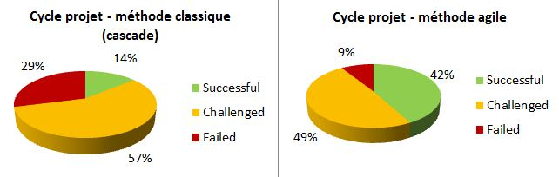
Taux de réussite des projets avec l’agilité
Année 2011

Slide 20
Valeurs du Manifeste
Elles sont au nombre de 4 :
  Les individus et leurs interactions avant les processus et les outils
  Des fonctionnalités opérationnelles avant la documentation
  Collaboration avec le client plutôt que contractualisation des relations
  Acceptation du changement plutôt que conformité aux plans

Slide 21
Principes des méthodes agiles
Elles sont au nombre de 13 et sont déclinées des quatre valeurs vues précédemment.
Notre priorité est de satisfaire le client en lui livrant très tôt et régulièrement des versions opérationnelles de l’application
Accepter le changement dans les exigences, même tard dans le cycle de vie, pour garantir la compétitivité du client
Livrer le plus souvent possible des versions opérationnelles de l’application, à une fréquence allant de 2 semaines à 2 mois.
Clients et développeurs doivent coopérer quotidiennement tout au long du projet

Slide 22
Principes des méthodes agiles
Construire des projets autour d’individus motivés. Leur donner l’environnement et le support dont ils ont besoin et leur faire confiance pour remplir leur mission
La méthode la plus efficace de communiquer des informations à une équipe et au sein de celle-ci reste la conversation en face à face
Le fonctionnement de l’application est le premier indicateur d’avancement du projet
Les méthodes agiles recommandent que le projet avance à un rythme soutenable

Slide 23
Principes des méthodes agiles
Développeurs et utilisateurs doivent pouvoir maintenir un rythme constant indéfiniment
Porter une attention continue à l’excellence technique et à la conception améliore l’agilité
La simplicité est essentielle
Les meilleures architectures, spécifications et conceptions sont le fruit d’équipe qui s’auto-organisent.

Slide 24
Principes des méthodes agiles
À intervalles réguliers, l’ensemble de l’équipe s’interroge sur la manière de devenir encore plus efficace, puis ajuste son comportement en conséquence.
Les principales méthodes agiles se nourrissent toutes des valeurs et principes du Manifeste. Elles ont un tronc commun de pratiques mais elles se différencient par leur degré de formalisme.

Slide 25
Avantages des méthodes agiles
Apport de valeur ajoutée en continu
Adaptabilité grâce au développement itératif et au recueil permanent du feedback du client
Visibilité en mesurant et en évaluant l’avancement du projet sur le nombre de fonctionnalités réellement implémentées et validées par le client
Réduction des risques car l’équipe est motivée par la livraison de valeur ajoutée pour le client

Slide 26
Différences entre approche traditionnelle et approche agile
Thème | Approche traditionnelle | Approche agile
Cycle de vie | En cascade ou en V, phases séquentielles sans rétroaction possible | Itératif et incrémental
Planification | Prédictive au début du projet | Adaptative avec ajustements si nécessaires
Documentation | Produite en quantité importante comme support de communication, de validation et de contractualisation | Réduite au strict nécessaire.
Equipe | Une équipe avec des ressources spécialisées, dirigées par un chef de projet | Une équipe responsabilisée soutenue par le chef de projet

Slide 27
Différences entre approche traditionnelle et approche agile
Thème | Approche traditionnelle | Approche agile
Qualité | Contrôle de qualité à la fin du cycle de développement. Le client découvre le produit fini. | Un contrôle qualité précoce et permanent. Le client visualise les résultats tôt et fréquemment.
Changement | Résistance voire opposition au changement | Accueil favorable au changement inéluctable
Suivi de l’avancement | Mesure de la conformité aux plans initiaux. Analyse des écarts | Un seul indicateur : le nombre de fonctionnalités implémentés et le travail restant à faire
Gestion des risques | Processus distinct | Intégrée dans le processus global avec responsabilité de chacun.
Mesure du succès | Respect des engagements initiaux en terme de coûts, budget, qualité | Satisfaction client par la livraison de valeur ajoutée

Slide 28
Principales méthodes agiles
RAD (Rapid Application Development) présentée en 1991 par IBM grand-père de l’agilité !
UP (Unified Process), agile selon qu’on rend le processus agile ou pas !
XP (eXtreme Programming ) en 2000
Scrum (veut dire mélée) met l’accent sur les pratiques de planification
Crystal, méthode IBM entre XP et Scrum.
ASD (Adaptive Software Development), approche universitaire issue d’une observation de projets
FDD (Feature Driven Development) impose UML
DSDM (Dynamic System Development Method), forte inspiration RAD
LEAN qui trouve ses sources au japon, surtout dans le monde industriel (Toyota)

Slide 29
CRÉDITS
OEUVRE COLLECTIVE DE L’AFPA
Sous le pilotage de la DIIP
et du centre sectoriel Tertiaire
EQUIPE DE CONCEPTION
Claudine Dupont (Formatrice)
Chantal Perrachon (Ingénieur de formation)
Date de mise à jour : 20/10/14
Date de dépôt légal : 2014
----
© AFPA 2014
Reproduction interdite
Article L 122-4 du code de la propriété intellectuelle.
« Toute représentation ou reproduction intégrale ou partielle faite sans le consentement de l’auteur ou de ses ayants droits ou ayants cause est illicite. Il en est de même pour la traduction, l’adaptation ou la reproduction par un art ou un procédé quelconques ».

